Slide 1
Thứ … ngày … tháng … năm …
Notes:
Thiết kế: Hương Thảo – Zalo 0972115126

Slide 2
- Ôn tập, củng cố: Khái niệm ban đầu về phân số, tính chất cơ bản của phân số, rút gọn phân số, quy đồng mẫu số hai phân số, so sánh các phân số.
Notes:
Thiết kế: Hương Thảo – Zalo 0972115126

Slide 3
Hôm nay, mình chuẩn bị đi câu cá các bạn hãy cùng mình tham gia hoạt động này nhé!
Đầu tiên, các bạn hãy giúp mình thu thập dụng cụ câu cá nhé!

Slide 4
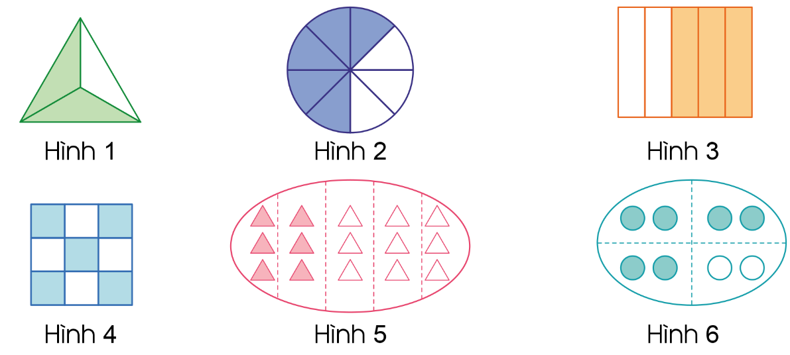
Nêu phân số chỉ số phần đã tô màu trong mỗi hình sau:
1
$\frac{3}{5}$
$\frac{2}{3}$
$\frac{5}{8}$
$\frac{3}{4}$
$\frac{5}{9}$
$\frac{2}{5}$

Slide 5
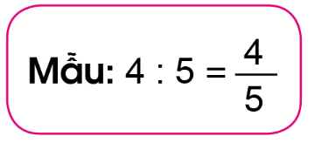
a) Viết thương của mỗi phép chia sau dưới dạng phân số (theo mẫu):
2
$\frac{3}{8}$
$\frac{8}{9}$
$\frac{4}{7}$
$\frac{12}{5}$

Slide 6
b) Viết các số sau dưới dạng phân số có mẫu số là 1:
2
7 = $\frac{7}{1}$
9 = $\frac{9}{1}$
21 = $\frac{21}{1}$
40 = $\frac{40}{1}$

Slide 7
3
Quan sát hình vẽ, nêu phân số thích hợp:
4
6
3
6
9
4
Notes:
Thiết kế: Hương Thảo – Zalo 0972115126

